Slide 1
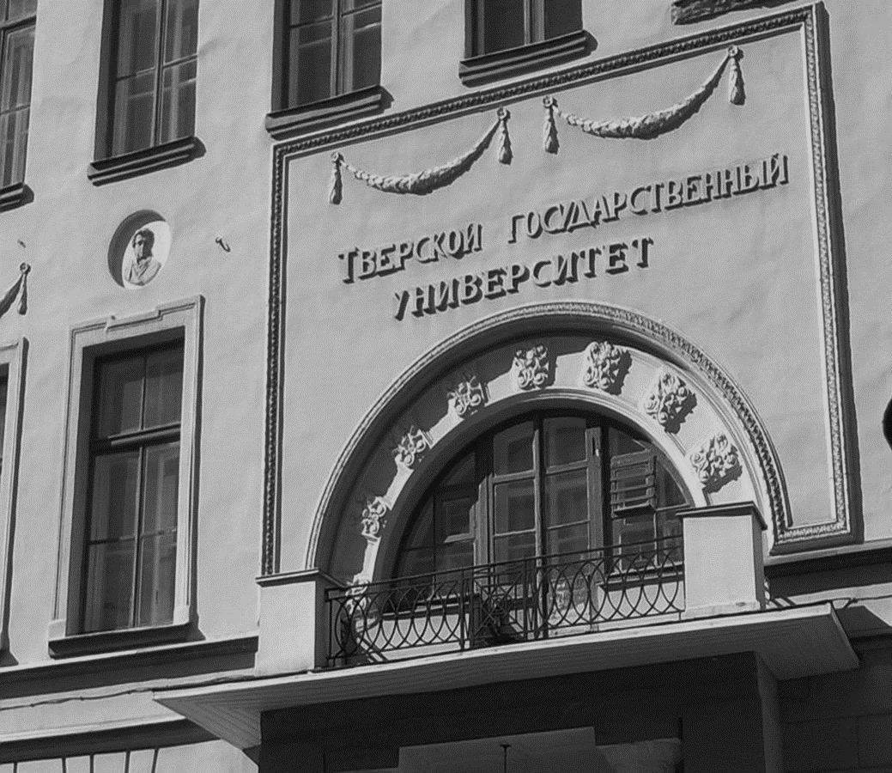
Коллективный договор
ФГБОУ ВО «ТвГУ» на 2022-2025 годы
Министерство России
Федеральное государственное бюджетное образовательное учреждение высшего образования
«Тверской государственный университет»
Тверь 2022

Slide 2
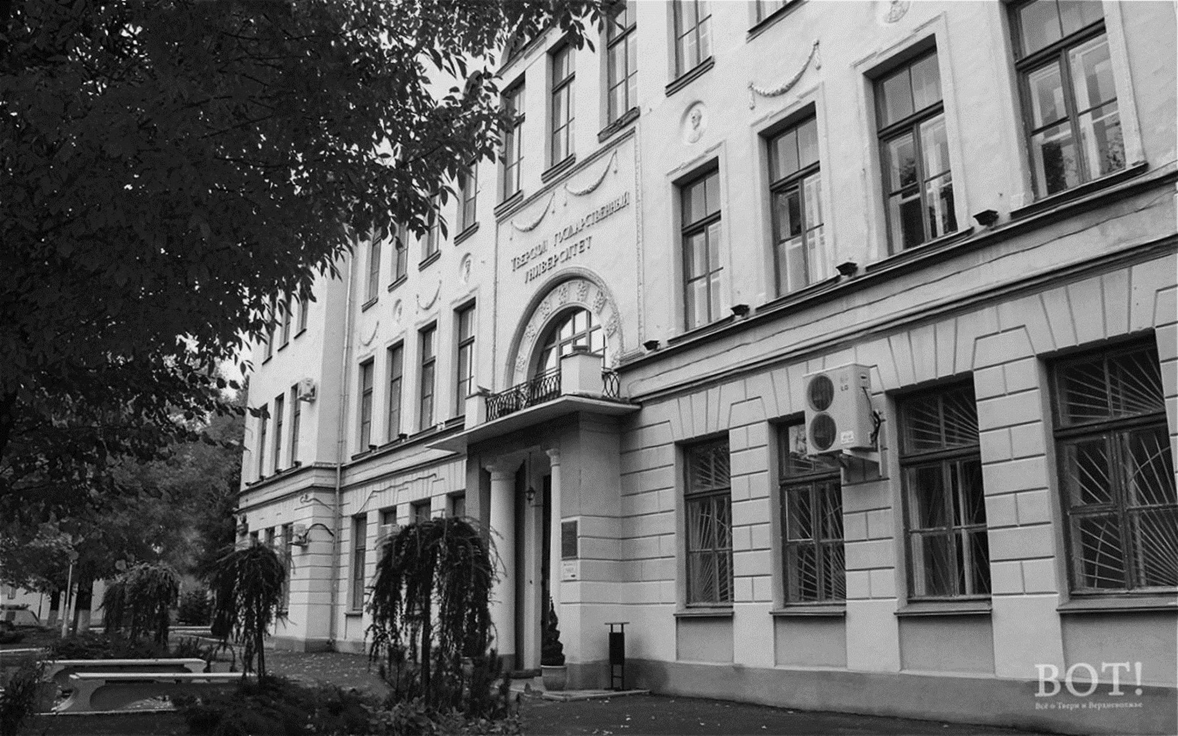
Коллективный договор – основная форма социального диалога в вузе
Коллективный договор – правовой акт, регулирующий социально-трудовые отношения на основе согласования взаимных интересов работников и работодателей и в соответствии с законодательством.
За период действия коллективного договора 2019-22 г.г. трижды вносились изменения в Положение об оплате труда, Положение о социальной поддержке и др. приложения: 26.11.2020 г., 31.03.2021 г., 29.09.2021 г.

Slide 3

Коллективные договора ТвГУ 2016-2018 гг, 2019-2022 гг, признаны федерацией тверских профсоюзов лучшими в тверской области
По результатам Всероссийского конкурса коллективных договоров 2021 г. Коллективный договор ТвГУ признан лучшим в номинации «Регулирование вопросов оплаты труда»

Slide 4

Приоритетные направления работы в контексте выполнения Коллективного договора
Повышение уровня заработной платы работников: увеличение должностных окладов, установление критериальности (прозрачности, своевременности, адекватности, объективности) стимулирующих выплат.
Обеспечение и расширение социального партнерства как практики совместной работы администрации и профкома по защите социально-трудовых прав и профессиональных интересов преподавателей и сотрудников.
Усиление социальной защищенности работников через реализацию дополнительных прав и гарантий, закрепленных в Коллективном договоре.
Работа в двухсторонних комиссиях, рабочих группах, решающих в ТвГУ вопросы трудовых отношений, нормирования и оплаты труда, охраны труда, условий труда и отдыха работников.
Поддержка и развитие корпоративных традиций университетского коллектива.

Slide 5

Повышение уровня заработной платы
В октябре 2019г.должностные оклады работников университета по всем квалификационным группам были проиндексированы на 4,2% в соответствии с Распоряжением Минобрнауки РФ.
С 1 января 2020г. были увеличены должностные оклады работников по всем квалификационным группам (кроме ППС). Минимальный уровень должностных окладов увеличился с 9500 руб .до 12500 руб.; максимальный – с 12700 руб. до 30000руб.
С 1 октября 2020г. должностные оклады работников университета по всем квалификационным группам проиндексированы на 3% в соответствии с Распоряжением Правительства РФ.

Slide 6

31.03.2021г. решением Ученого совета, согласованного с профкомом, понятие «стаж непрерывной работы» заменен понятием «стаж работы», увеличены стимулирующие выплаты по защите кандидатских и докторских диссертаций до 30000 и 50000 руб.
Решением ученого совета, согласованного с профкомом, от 30.06.2021 г. Положение об оплате труда дополнено пунктом о порядке проведения ежегодной индексации должностных окладов.
С 1.01. 2021 г. установлены выплаты по рождению 1-го ребенка в размере 10000 руб., 2-го ребенка в размере 15000 руб., 3-го ребенка в размере 20000 руб. На 3,4% проиндексированы должностные оклады 3.4%.

Slide 7
В мае 2021г. в соответствии с Отраслевым Соглашением по образовательным организациям высшего образования, подведомственным Минобрнауки РФ и приказом Минобрнауки №71
с 01.01.2022 г. были повышены должностные оклады работников ТвГУ по всем профессиональным квалификационным группам.
В целом, с апреля 2019 г. по апрель 2022 г., в среднем, должностные оклады работников ТвГУ по должностям ПКГ увеличились:
Ассистент на 4500 руб.;
Доцент на 5700 руб.;
Профессор на 7200 руб.;
Декан на 9000 руб.;
Руководители структурных подразделений на 18000 руб.;
Специалистов и служащих на 6000 руб.;
Работников учебно-вспомогательного персонала на 4500 руб.;
Научных работников на 12000 руб.;
Педагогических работников на 9000 руб.

Slide 8
Корпоративный социальный пакет работников ТвГУ
Выплаты за непрерывный стаж работы в ТвГУ
Выплаты единовременного пособия при выходе на пенсию и завершением трудовой деятельности в ТвГУ (25 тысяч рублей при стаже работы в университете 25 лет и более);
Материальная помощь в связи со сложными жизненными ситуациями, тяжелым материальным положением, в случае смерти близких родственников,;
Материальная помощь в связи с рождением детей
Частичное возмещение стоимости дорогостоящих операций, лечения;
Частичное возмещение затрат на оздоровление детей работников в детских оздоровительных лагерях;
Выплаты стимулирующей надбавки к юбилейным датам;
Выплаты в связи с компенсацией затрат при прохождении конкурсных процедур;
Снижение стоимости платных образовательных услуг для обучающихся в ТвГУ работников и их детей;
Оплата новогодних подарков для детей дошкольного и школьного возрастов работников университета, компенсация затрат на поездки по городу в служебных целях работникам деканатов, ректората;
Выплаты по направлениям социальной поддержки вместе с компенсационными выплатами за вредные условия труда, оплатой обязательных предварительных и периодических медицинских осмотров составляют около 2х млн рублей ежегодно.

Slide 9
Дополнительные по отношению к ТК РФ права и гарантии работников ТвГУ
дополнительные оплачиваемые отпуска за выполнение трудовых функций за пределами установленного для них продолжительности рабочего времени (не менее 3 календарных дней);
гибкий график работы работников;
выходной оплачиваемый день 1 сентября для работников, чьи дети идут в 1-ый класс;
дополнительный отпуск по семейным обстоятельствам до 5 дней, из которых 3 дня оплачиваются работодателем;
сохранение заработной платы ППС в период отмены учебных занятий по санитарным, климатическим и др. основаниям;
сокращенный рабочий день с сохранением заработной платы при нарушении теплового режима в помещениях;
Стимулирующие выплаты за стаж работы в университете;
Получение единовременной выплаты при уходе на пенсию;
Гарантии при сокращении численности или штата работников;
Стимулирующие выплаты молодым работникам (до 39 лет) из числа ППС, для молодых работников, только приступивших к трудовой деятельности, работников предпенсионного возраста и др.

Slide 10

Меры поддержки молодых специалистов ТвГУ
Стимулирующие стажевые выплаты установленные при стаже от 3 до 5 лет в размере 1200 руб., при стаже от 5 до 10 лет – в размере 1500 руб.;
Право на надбавки молодым специалистам из числа ППС при стаже менее 3х лет, устанавливаемые приказом ректора;
Выплаты по показателям эффективности деятельности ППС за защиту кандидатских и докторских диссертаций;
Преимущественное право рассмотрения вопроса по улучшению жилищных условий;
Преимущественное право оставления на работе молодых специалистов, приступивших к трудовой деятельности непосредственно после получения высшего или среднего профессионального образования в течение первых 3-х лет работы.

Slide 11
Мероприятия по охране труда
Финансирование мероприятий по улучшению условий и охраны труда в размере не менее 0,7% от суммы эксплуатационных расходов университета;
Проведение обязательных предварительных и периодических медосмотров за счет университета, а также за счет возврата части сумм страховых взносов (до 20%);
Проведение специальной оценки условий труда;
Проведение обучения работников по охране труда, проверки знаний требования охраны труда (не реже 1 раза в 3 года);
Разработка и утверждение инструкций по охране труда;
Приобретение и выдача работникам сертифицированной специальной одежды, других средств индивидуальной защиты;
Предоставление работникам, занятым на работах с вредными и опасными условиями труда, компенсационных выплат на основании специальной оценки условий труда;
Осуществление расследования и учета ТК РФ в установленном университете несчастных случаем и др.

Slide 12
Разработка проекта Коллективного договора осуществлялась двухсторонней согласительной комиссией в январе-марте 2022 г.
Состав согласительной комиссии:
Васильева Е.Н. – проректор по общим вопросам;
Сердитова Е.Н. – проректор по УВР и МП;
Зиновьев А.В. – проректор по НИД;
Кратович П.В. – проректор по ИД;
Баранов И.В. – начальник юридической службы;
Ильина О.Ю. – декан юридического факультета;
Щеглова Л.В. – главный бухгалтер;
Сидорова Л.Л. – начальник управления кадров;
Кучинова Л.М. – начальник ПФУ;
Цветкова М.В. – председатель профкома;
Чемарина Ю.В. – декан математического факультета;
Лельчицкий И.Д. – директор ИПОиСТ;
Медведева О.Н. – начальник центра цифровой аналитики;
Грушко Е.Н. – зав. кафедрой бухгалтерского учета;
Никольский М.В. – проф. химико-технического факультета;
Самсонов В.М. – проф. физико-технического факультета;
Могилевский И.Ш. – доц. математического факультета;
Веролайнен Н.В. – доц. химико-технологического факультета;
Бабий С.Н. – доц., преподаватель Академической гимназии.
к

Slide 13
    2.1.5. Считать приоритетными следующие направления в совместной деятельности по поддержке работников из числа молодых специалистов (в возрасте до 39 лет) ТвГУ:
    - проведение мероприятий в целях закрепления молодёжи в вузе (стимулирующие выплаты, содействие в решении жилищных проблем и др.);
    - организация работы по формированию и обучению кадрового резерва из числа молодёжи;
    - содействие повышению квалификации и карьерному росту работников из числа молодёжи;
Изменения, вносимые в Коллективный договор ТвГУ 2022-2025 гг.
Раздел 2. Развитие социального партнерства и участие профсоюзной организации в управлении университетом.

Slide 14
Раздел 3. Трудовые отношения
3.6.4. В целях сохранения непрерывности учебного процесса, а также недопущения ущемления трудовых прав педагогических работников, относящихся к профессорско-преподавательскому составу, научных работников, избранных по конкурсу на замещение соответствующих должностей, в случае если трудовой договор не может быть заключен на неопределенный срок, то при наличии согласия работника и производственной необходимости трудовой договор заключается на срок не менее трех лет.

Slide 15
3.6.5. Эффективный контракт – трудовой договор, в котором конкретизированы трудовые (должностные) обязанности работника, условия оплаты труда, показатели и критерии оценки эффективности деятельности для назначения стимулирующих выплат в зависимости от результатов труда, качества оказываемых услуг, а также меры социальной поддержки. При заключении эффективного контракта с работниками должны быть предусмотрены обязательные условия оплаты труда, а именно:
- размер оклада (должностного оклада), ставки заработной платы, конкретно устанавливаемые за исполнение работником трудовых (должностных) обязанностей определенной сложности (квалификации) за календарный месяц либо за установленную норму труда (норму часов педагогической работы в неделю (в год) за ставку заработной платы);
- размеры выплат компенсационного характера (при выполнении работ с вредными и (или) опасными условиями труда, в условиях, отклоняющихся от нормальных условий труда) и др.;
- размеры выплат стимулирующего характера либо условия для их установления в соответствии с Коллективным договором или иным локальным нормативным актом, регулирующим порядок осуществления выплат стимулирующего характера.
Эффективный контракт с работником заключается при условии добровольного согласия работника, наличия разработанных показателей и критериев оценки эффективности труда работников; достижения таких показателей и критериев в рамках установленной федеральным законодательством продолжительности рабочего времени.

Slide 16
3.6.7. Изменение требований к квалификации, образованию педагогического работника, научного работника по занимаемой должности не может являться основанием для изменений условий трудового договора либо расторжения с ним трудового договора по п.3 ст. 81 ТК РФ, если по результатам аттестации, проводимой в установленном законодательном порядке, работник признан соответствующим занимаемой должности.
3.6.8. В состав коллегиальных органов, осуществляющих проведение конкурса на замещение должностей педагогических работников, а также проведение аттестации работников, занимающих должности ППС, в обязательном порядке входят представители профкома работников ТвГУ.

Slide 17
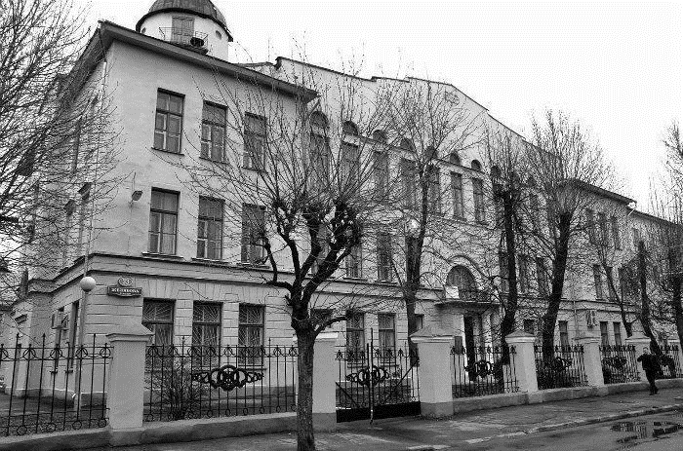
3.8. Закрепляется преимущественное право оставления на работе при сокращении численности или штата работников с более высокой квалификацией. При равной квалификации помимо лиц, указанных в ст.179 ТК РФ, преимущественное право на оставление на работе имеют работники:
- предпенсионного возраста (за 5 и менее лет до пенсии);
- имеющие ребенка-инвалида в возрасте до 18 лет;
- приступившие к трудовой деятельности непосредственно после получения высшего или среднего профессионального образования в течение первых
3-х лет работы;
- совмещающие работу с обучением в университете.

Slide 18
По представлению профсоюзного комитета и руководителя структурного подразделения при увольнении работника ТвГУ в связи с его уходом на пенсию работодатель обязуется выплатить ему единовременное пособие, размеры которого устанавливаются в зависимости от стажа работы в университете, наличия внебюджетных средств, а именно: при стаже более 25 лет – в размере 25000 рублей, более 35 лет- в размере 30000 рублей.
3.9. При расторжении трудового договора в связи с сокращением численности или штата работников университета увольняемый работник имеет право на получение выходного пособия в размере среднего месячного заработка, при этом за работником сохраняется средний месячный заработок на период трудоустройства, но не свыше двух месяцев со дня увольнения (с зачетом выходного пособия). .

Slide 19
3.11. Трудовым договором или дополнительным соглашением к трудовому договору может предусматриваться выполнение работником трудовой функции дистанционно на постоянной работе (в течение срока действия трудового договора), либо временно (непрерывно в течение срока, не превышающего шести месяцев), либо периодически при условии чередования периодов выполнения трудовой функции дистанционно и на стационарном рабочем месте.
Трудовой договор или дополнительное соглашение к трудовому договору, предусматривающее выполнение работником трудовой функции дистанционно, заключается и реализуется в порядке, установленном ТК РФ, Положением о дистанционной (удаленной) работе в ТвГУ.

Slide 20
Раздел 4. Оплата труда.
4.2 …вопросы оплаты труда регулируются с учетом:
- формирования размеров должностных окладов, ставок заработной платы по квалификационным уровням ПКГ в размере не менее минимальной оплаты труда, установленной в РФ;
- формирования фиксированных размеров должностных окладов (ставок заработной платы) в целях их увеличения в структуре заработной платы до уровня 70%;
- ежегодного увеличения ФОТ на величину фактической инфляции в предшествующем году;
- формирования фонда стимулирующих выплат по эффективному контракту в размере не менее 3% от ФОТ ППС.

Slide 21
4.4. Размеры выплат компенсационного характера не могут быть ниже размеров, установленных трудовым законодательством. Основанием для установления выплаты компенсационного характера за увеличение объема работы могут быть выплаты за превышение численности в учебной группе при проведении занятий семинарского типа (семинары, практические занятия, лабораторные работы, коллоквиумы и иные аналогичные занятия). Максимальная численность обучающихся в учебных группах устанавливается приказом ректора ежегодно.

Slide 22
4.5. В случаях, когда размер оплаты труда работника зависит от стажа, образования, квалификационной категории, государственных наград и (или) ведомственных знаков отличия, право на его изменение возникает в следующие сроки:
- при получении образования или восстановлении документов об образовании – со дня представления соответствующего документа;
- при установлении квалификационной категории - со дня вынесения решения аттестационной комиссией;
- при увеличении стажа работы – со дня достижения соответствующего стажа;
-при присвоении почетного звания награждения государственными ведомственными знаками отличия - со дня присвоения, награждения;
При наступлении у работника права на изменение размеров оплаты в период пребывания его в ежегодном оплачиваемом или другом отпуске, а также в период его временной нетрудоспособности выплата заработной платы (исходя из более высокого размера) производится со дня окончания отпуска или временной нетрудоспособности.

Slide 23
4.14. Университет в целях обеспечения повышения уровня заработной платы в условиях роста потребительских цен на товары и услуги обеспечивает ежегодную индексацию должностных окладов работников с учетом фактической инфляции в предшествующем году в порядке, установленным трудовым законодательством и иными нормативными правовыми актами. Заработная плата, рассчитанная с учетом инфляции, выплачивается с первого числа первого месяца соответствующего финансового года.

Slide 24

Раздел 5. Рабочее время и время отдыха
5.5. Работники из числа ППС должны быть ознакомлены работодателем с предполагаемой учебной нагрузкой на новый учебный год в письменном виде под роспись до 15 июня текущего года.
5.6. Введение новых норм труда производится ректором по согласованию с профсоюзным комитетом и в соответствии с требованиями Министерства науки и высшего образования РФ к условиям реализации образовательных программ. О введении новых норм труда работники должны быть извещены не позднее, чем за 2 месяца.

Slide 25
5.8. Режим рабочего времени и времени отдыха работников ТвГУ определяется Правилами внутреннего трудового распорядка, которые предусматривают:
право педагогических работников на выполнение обязанностей, связанных с научной, творческой и исследовательской работой … как непосредственно в образовательной организации, так и за ее пределами;
осуществление расчета норм времени педагогических работников, принимая 1 академический час аудиторной учебной нагрузки за 1 астрономический час рабочего времени;
свободный день для прохождения работниками диспансеризации и вакцинирования.

Slide 26
5.15 По распоряжению ректора отдельные работники могут по необходимости эпизодически привлекаться к выполнению своих трудовых функций за пределами установленной для них продолжительности рабочего времени.
Работники университета, привлекаемые при необходимости по распоряжению ректора к выполнению своих трудовых функций за пределами установленного для них продолжительности рабочего времени, имеют право на дополнительный оплачиваемый отпуск, который не может быть менее 3-х календарных дней. Порядок и условия предоставления ежегодного дополнительного оплачиваемого отпуска работникам с ненормированным рабочим днем устанавливаются с учетом актов Правительства РФ и Минобрнауки.
Перечень должностей работников с ненормированным рабочим днем устанавливается на основании должностных инструкций приказом ректора с учетом мнения профкома.

Slide 27
5.16. По семейным обстоятельствам и другим уважительным причинам работнику университета по его письменному заявлению может быть предоставлен отпуск без сохранения заработной платы. Отпуск предоставляется приказом ректора на основании письменного заявления работника и ходатайства руководителя структурного подразделения.
Работники университета имеют право на получение кратковременного отпуска в связи с регистрацией брака сотрудника или его детей, с рождением ребенка, смертью близких родственников сроком до 5 дней, из которых 3 дня оплачиваются университетом.
5.17. Работающим пенсионерам (не педагогическим работникам) может предоставляться в летнее время отпуск (без сохранения заработной платы) сроком до 2 месяцев, учебно-вспомогательному персоналу - сроком до 1 месяца на основании их письменных заявлений и согласия руководителя структурного подразделения.
5.18. Педагогические работники (деканы факультетов, директора институтов, заведующие кафедрами, профессора, доценты, старшие преподаватели, ассистенты) имеют право на длительный отпуск сроком до 1 года (либо полностью, либо по частям) через каждые 10 лет непрерывной преподавательской работы без сохранения заработной платы.

Slide 28
Раздел 6. Условия и охрана труда.
Стороны рассматривают охрану труда и здоровье работников ТвГУ в качестве одного из приоритетных направлений.
6.1.2. Осуществлять финансирование мероприятий по улучшению условий и охраны труда, в том числе по обучению работников безопасным приемам работ (обучение по охране труда и оказанию первой медицинской помощи, специальное обучение по видам работ и т.д.), проведению специальной оценки условий труда, оценки профессиональных рисков, проведению обязательных медицинских осмотров, обеспечению работников специальной одеждой, специальной обувью и другими СИЗ, а также смывающими и обезвреживающими средствами в размере не менее 2,0% от фонда оплаты труда и не менее 0,7% от суммы эксплуатационных расходов университета.
Использовать в качестве дополнительного источника финансирования мероприятий по охране труда возможность возврата части сумм страховых взносов (до 20%) на предупредительные меры по сокращению производственного травматизма, в том числе на проведение специальной оценки условий труда, обучение по охране труда, приобретение СИЗ, санаторно-курортное лечение работников, занятых на работах с вредными производственными факторами, проведение обязательных медицинских осмотров.

Slide 29
6.1.9. Обеспечивать организацию проведения за счет собственных средств обязательных предварительных (при поступлении на работу) и периодических (в течение трудовой деятельности) медицинских осмотров, обязательных психиатрических освидетельствований (отдельных категорий работников), внеочередных медицинских осмотров работников в соответствии с медицинскими рекомендациями, с сохранением за работниками места работы (должности) и среднего заработка на время прохождения указанных медицинских осмотров, обязательных психиатрических освидетельствований..

Slide 30
6.2.3. Обеспечивают установленный санитарными нормами тепловой режим.
При понижении температуры в помещениях ниже 19 градусов Цельсия рабочий день сокращается на 1 час, ниже 18 градусов – на 2 часа, ниже 16 градусов – на 4 часа с сохранением заработной платы.
При повышении температуры в учебных и производственных помещениях выше 28,5 градусов Цельсия рабочий день сокращается на 1 час, выше 29 градусов – на 2 часа, выше 30,5 градусов – на 4 часа с сохранением заработной платы.

Slide 31
6.3.3. Обеспечивает реализацию права работника на сохранение за ним места работы (должность) и среднего заработка на время приостановки работы вследствие нарушения нормативных требований по охране труда не по вине работника. На это время работник с его согласия может быть переведен работодателем на другую работу с оплатой труда по выполняемой работе, но не ниже среднего заработка по прежней работе.

Slide 32
Раздел 7. Социальные гарантии
Положение о социальной поддержке, являющееся частью Коллективного договора, разрабатывается совместно сторонами и устанавливает гарантии и компенсации работникам в следующих случаях:
- в связи со сложными жизненными ситуациями, тяжелым материальным положением;
- в связи с рождением детей;
- частичным возмещением стоимости дорогостоящего лечения, операций;
- частичным возмещением затрат на оздоровление детей работников в детских оздоровительных лагерях и санаторных учреждениях;
- в связи со смертью членов семьи работников;
- в связи с компенсацией затрат на обязательные периодические медицинские осмотры;
- снижения стоимости платных образовательных услуг обучающимся работникам университета, детям работников университета;
- предоставления единовременной материальной помощи работнику в случае травмы или профессионального заболевания, связанных с нарушением норм охраны труда в университете;
- материального поощрения к юбилейным датам, оплаты новогодних подарков для несовершеннолетних детей работников университета.
Для реализации мер социальной поддержки предусматривается выделение не менее 1,5% средств от приносящей доход деятельности. Размеры и порядок назначения материальной помощи конкретизируется в Положении о социальной поддержке.

Slide 33
7.5.3. Право работников на дополнительные по отношению к ТК РФ гарантии:
- на стимулирующие выплаты за стаж работы в университете;
- на получение единовременной выплаты при выходе на пенсию и завершение трудовой деятельности в университете;
- на дополнительные оплачиваемые отпуска за выполнение трудовых функций за пределами рабочего времени;
- на гибкий график работников;
- на выходной оплачиваемый день 1 сентября для работников, чьи дети идут в первый класс;
- на выходной оплачиваемый день для прохождения диспансеризации, вакцинации;
- на дополнительные отпуска по семейным обстоятельствам (до 5 дней, из которых 3 дня оплачиваются работодателем);
- на сохранение заработной платы ППС в период отмены учебных занятий по санитарным, климатическим и другим основаниям;
- на сокращенный рабочий день с сохранением заработной платы при нарушении теплового режима в помещениях;
- на отказ работника от работы в случае нарушения требований охраны труда;
- на гарантии при сокращении численности или штата работников;
- на стимулирующие выплаты молодым работникам (до 39 лет) и др., установленные настоящим Коллективным договором.

Slide 34
Раздел 8. Гарантии профсоюзной деятельности.
8.3.4. Члены профсоюзного комитета, занимающие должности профессорско-преподавательского состава, имеют право на включение в нагрузку 2-ой половины дня до 50 часов в год.
8.7. Профсоюзный комитет обязуется оказывать материальную помощь работникам - членам профсоюза в соответствии с Положением о материальной помощи членам профсоюза, утвержденным профкомом, в том числе предоставлять:
- 20% компенсацию санаторно-курортных путевок в санатории тверской области;
- 50% компенсации стоимости спортивных абонементов;
- 50% компенсации стоимости театральных абонементов;
- 100% компенсации праздничных новогодних представлений для детей работников членов профсоюза и др.
8.8. Профком имеет право выдвигать кандидатуры членов профсоюза работников университета на присвоение почетных званий, награждение ведомственными и государственными наградами.

Slide 35
Положение об оплате труда
1. Общие положения;
2. Порядок и условия оплаты труда;
3. Оплата труда работников университета;
4. Размеры должностных окладов (ставок заработной платы);
5. Порядок и условия установления работникам выплат компенсационного характера;
6. Порядок и условия установления выплат стимулирующего характера;
7. Оплата труда ректоров, проректоров, главного бухгалтера;
8. Порядок формирования фонда оплаты труда и штатного расписания;
9. Совместительство;
10. Заключительная часть.
к

Slide 36
5.1. В университете могут устанавливаться следующие виды выплат компенсационного характера:
- за условия труда (выполнение тяжелых работ, работ с вредными и (или) опасными и иными особыми условиями труда);
- за условия труда, отклоняющиеся от нормальных (за работу в выходные, и нерабочие праздничные дни, за каждый час работы в ночное время и за сверхурочную работу);
- за работу со сведениями, составляющими государственную тайну (в зависимости от степени секретности, их засекречиванием и рассекречиванием);
- другие виды выплат компенсационного характера в соответствии с законодательством и иными нормативными правовыми актами, содержащими нормы трудового права.
5.7. Размеры и условия осуществления выплат компенсационного характера конкретизируются в трудовых договорах работников, приказах ректора.

Slide 37
6.4. В целях стимулирования к достижению высоких результатов и качества выполняемой работы в университете устанавливаются следующие виды выплат стимулирующего характера:
– выплаты за интенсивность (в т.ч. в связи с увеличением объема работы по основной должности или за дополнительный объем работы, не связанный с основными обязанностями работника), высокие результаты работы;
– выплаты за качество выполняемых работ;
– при совмещении должностей (профессий), расширении зон обслуживания, увеличении объема работы или при исполнении обязанностей временно отсутствующего работника без освобождения от работы, определенной трудовым договором (в том числе оплата за часы, выполненные в порядке замещения, отсутствующих по болезни или другим причинам, преподавателей).
– за особый режим работы, связанный с обеспечением безаварийной, безотказной и бесперебойной работы инженерных и хозяйственно-эксплуатационных систем жизнеобеспечения учреждения
– к юбилейным датам и по итогам работы;
– другие виды выплат.

Slide 38
6.5. Для установления выплат стимулирующего характера учитываются показатели эффективности по образовательной и научной деятельности (Приложение №3). Выплаты по критериям эффективного контракта с прямыми денежными выплатами устанавливаются в университете ежеквартально по результатам показателей.
Выплаты по критериям эффективного контракта, рассчитываемые в балльной системе, устанавливаются и выплачиваются ежегодно. Данные выплаты устанавливаются в соответствии с трудовым законодательством. Стимулирующий фонд, направляемый на указанные выплаты, формируется в начале финансового года в размере не менее 3% от фонда оплаты труда профессорско-преподавательского состава и устанавливается приказом ректора.

Slide 39
Приложение №1/1 – приложение №1/10 – профессиональные квалификационные группы должностей
ПКГ должностей ППС от 28960 руб. до 63820 руб.;
ПКГ должностей РСП ВО от 23800 руб. до 32400 руб.;
ПКГ УВП ВО от 14600 руб. до 17200 руб.;
ПКГ педагогических работников от 16700 руб. до 19500 руб.;
ПКГ должностей РСП от 21400 руб. до 28000 руб.;
ПКГ должностей НР от 23800 руб. до 38300 руб.;
ПКГ должностей НТР от 13900 руб. до 19800 руб.;
ПКГ должностей СиС от 13900 руб. до 30000 руб.

Slide 40
Приложение №2.
Перечень и размеры выплат стимулирующего характера.
За стаж педагогической работы в университете (выплата устанавливается пропорционально занимаемой ставки) | Должность | от 3 до 5 лет стажа, руб. | от 5 до 10 лет стаж, руб. | от 10 до 15 лет стаж, руб. | свыше 15 лет стаж, руб.
 | Ассистент, преподаватель | 1500 руб. | 1500 руб. | 2000 руб. | -
 | Старший преподаватель | 1500 руб. | 1500 руб. | 2000 руб. | 2000 руб.
 | Доцент | - | 2000 руб. | 2500 руб. | 3000 руб.
 | Профессор | -
 | Зав. кафедрой | -
 | Декан | -

Slide 41
Приложение №2. Перечень и размеры выплат стимулирующего характера.
Надбавки научно-педагогическим работникам в возрасте до 39 лет по основному месту работы, впервые избранным по конкурсу
Единовременная выплата научно-педагогическим работникам в возрасте до 39 лет по основному месту работы
15 000 рублей по окончанию первого года работы в должности НПР (впервые избранные по конкурсу на должность НПР);
в размере должностного оклада по окончанию третьего года работы в должности НПР;
в размере должностного оклада по окончанию пятого года работы в должности НПР
5 000 рублей
(выплата осуществляется в первые три года работы)

Slide 42
Приложение №2.
Перечень и размеры выплат стимулирующего характера.
Административно-управленческий персонал, учебно-вспомогательный персонал, прочий обслуживающий персонал, научные работники (в том числе научные сотрудники), педагогические работники среднего профессионального образования и основного общего образования
За стаж работы в университете (выплата устанавливается пропорционально занимаемой ставки) | стаж работы от 5 до 10 лет | 5 % от должностного оклада
 | стаж работы от 10 до 20 лет | 10 % от должностного оклада
 | стаж работы свыше 20 лет | 20 % от должностного оклада

Slide 43
Приложение №3.
Показатели эффективности по образовательной и научной деятельности
№ | Критерии эффективного контракта с прямыми денежными выплатами | Размер выплат, руб.
1. | Научное руководство обучающимися, удостоенными стипендии Президента РФ и Правительства РФ | 5 000 руб.
2. | Лицензирование новых направлений подготовки / специальностей (коллективу авторов) – по результату первого набора | 100 000 руб.
3. | Разработка реализуемых вузом сетевых основных образовательных программ (коллективу авторов):
 | - всероссийского уровня с организацией-участником, осуществляющей образовательную деятельность; | 80 000
 | - всероссийского уровня с организацией-участником, обладающей ресурсами для осуществления образовательной деятельности; | 20 000
 | - международного уровня. | 120 000
4. | Разработка онлайн-курса, вошедшего в MOOC (массовые открытые онлайн курсы) | 25 000
5. | Академическая мобильность: работа приглашенным преподавателем в зарубежных вузах или научно-исследовательских институтах не менее семестра (модуля) | 20 000
6. | Реализация дисциплины ООП на иностранном языке | 20 000

Slide 44
Приложение №3.
Показатели эффективности по образовательной и научной деятельности
7. | Научная публикация в изданиях Q1, индексируемых в международных реферативных базах данных и системах цитирования | 50 000 руб.
8. | Научная публикация в изданиях Q2, индексируемых в международных реферативных базах данных и системах цитирования | 20 000 руб.
9. | Научная публикация в изданиях Q3-Q4 или без указания квартиля, индексируемых в международных реферативных базах данных и системах цитирования | 15 000 руб.
10. | Защита кандидатской диссертации | 50 000 руб.
11. | Получение ученого звания доцента | 20 000 руб.
12. | Защита докторской диссертации | 100 000 руб.
13. | Получение ученого звания профессора | 40 000 руб.
14. | Научное руководство защитившихся в срок аспирантов и сотрудников ТвГУ на соискание ученой степени кандидата наук | 25 000 руб.

Slide 45
Приложение №3.
Показатели эффективности по образовательной и научной деятельности.
25 показателей от 1 до 6 баллов.
№ | Критерии эффективного контракта, рассчитываемые в балльной системе | Критериальное значение
1. | Подготовка и публикация учебника по дисциплине учебного плана реализуемой образовательной программы. Учитываются учебники, полные тексты которых размещены в ЭБС университета и в РНБ eLibrary (для изданий ТвГУ). В случае публикации учебника во внешних изданиях учитываются учебники, информация о которых размещена на eLibrary | + 6 за каждый
2. | Подготовка и публикация учебного издания (кроме учебника) по дисциплине учебного плана реализуемой образовательной программы в соответствии с требованиями Положения об учебных изданиях с грифом научно-методического совета ТвГУ. Учитываются учебные издания, полные тексты которых размещены в ЭБС университета и в РНБ eLibrary | + 4 за каждое
3. | Разработка и внедрение в учебный процесс онлайн-курса в соответствии с требованиями и рекомендации по разработке онлайн-курсов, публикуемых в электронно-образовательной среде (Приложение 1 Положения об электронно-образовательной среде) | + 3 за каждый
4. | Разработка реализуемых программ дополнительного образования и дополнительного профессионального образования в соответствии с Положением об организации и осуществлении образовательной деятельности по программам дополнительного образования:
 | - дополнительного образования; | +1 за каждую
 | - повышения квалификации; | +2 за каждую
 | - профессиональной переподготовки; | +3 за каждую
 | - реализация дисциплины программы дополнительного образования на иностранном языке. | +2 за каждую
5. | Разработка и реализация факультативных дисциплин | +1 за каждую

Slide 46
6. | Научное руководство студентами и аспирантами – участниками научных мероприятий (выступление с докладом, публикация в сборнике трудов или тезисов):
 | - всероссийского (национального) уровня; | 0+2
 | - международного уровня. | 0+3
7. | Подготовка обучающихся/команд обучающихся, ставших победителями олимпиад, конкурсов, научных мероприятий, спортивных соревнований:
 | - всероссийского (национального) уровня; | 0+2
 | - международного уровня. | 0+3
8. | Подготовка обучающихся, выполнивших и защитивших выпускную квалификационную работу в формате стартапа | + 2 за каждый
9. | Наличие положительных (не ниже 2 уровня) результатов освоения студентами дисциплин федерального компонента по результатам ФЭПО и других видов внешнего тестирования | 0 + 3
10. | Оценка деятельности преподавателя по результатам опроса «Преподаватель глазами студента» | 0 + 3

Slide 47
11. | Публикация научных статей в журналах, включенных в перечень ВАК, за исключением статей, включенных в базы данных Scopus или Web of Science | 0 +3
12. | Публикация монографий с тиражом не менее 300 экз. с обязательным размещением экземпляра в книжной палате и в одной из ЭБС (ЭБС университета или РНБ eLibrary), за исключением монографий, включенных в базы данных Scopus или Web of Science | 0 +3
13. | Увеличение индекса Хирша за отчетный период:
 | - по РИНЦ; | 0 +3
 | - по Scopus; | 0 +6
 | - по Web of Science. | 0 +6
14. | Подача заявки в качестве руководителя на конкурс финансируемых научных и научно-технических проектов (внешнее финансирование, привлечение средств) | +1 за каждую
15. | Привлечение внебюджетных средств в университет за счет выполнения НИОКР, научно-технических, экспертных, аналитических услуг, хозяйственных договоров разного уровня и др. (руководителю проекта) Кроме средств, привлеченных за счет реализации программ дополнительного образования и дополнительного профессионального образования
 | - до 500 000 руб.; | +2
 | - от 500 000 до 1 000 000 руб.; | +3
 | - свыше 1 000 000 руб. | +4

Slide 48
16. | Участие в работе диссертационных советов на базе ТвГУ:
 | - председатель; | +3
 | - ученый секретарь; | +2
 | - член совета. | +1
17. | Официальное оппонирование и подготовка отзыва ведущей организации:
 | - по кандидатской диссертации; | +1 за каждое
 | - по докторской диссертации; | +1 за каждое
 | - подготовка отзыва ведущей организации (ответственный исполнитель). | +1 за каждый
18. | Вхождение в редакционную коллегию научного журнала:
 | - включенного в перечень ВАК, кроме изданий, включенных в базы данных Scopus или Web of Science; | +1
 | - зарубежного издательства; | +1
 | - включенного в базы данных Scopus или Web of Science; | +2
 | - в статусе главного редактора. | +6
19. | Участие в работе и заседаниях:
 | - экспертных советов ВАК; | +3
 | - иных экспертных советов (подтвержденное документально); | +2
 | - ФУМО (подтвержденное документально). | +1
20. | Вхождение в организационный комитет научного мероприятия с изданием сборника научных трудов и публикацией в Интернете.
 | - всероссийских (национальных); | +1
 | - международных. | +1

Slide 49
21. | Организация на базе ТвГУ научных мероприятий с изданием сборника научных трудов и публикацией в Интернете (председатель или ответственный за проведение):
 | - всероссийских (национальных); | +2
 | - международных. | +2
22. | Организация и проведение на базе ТвГУ:
 | - предметной олимпиады как первого этапа международной интернет-олимпиады; | +2
 | - всероссийской олимпиады школьников: региональный уровень; | +1
 | - олимпиады школьников из перечня Минобрнауки России. | +1
23. | Наличие объектов интеллектуальной собственности:
 | - патент на изобретение; | +5 за каждый
 | - патент на полезную модель, промышленный образец; | +2 за каждый
 | - программный продукт, база данных, ноу-хау, объект смежного права. | +1 за каждый
24. | Заключение лицензионных договоров, направленных на коммерциализацию научно-технической продукции, учебно-методических разработок и других объектов интеллектуальной собственности ТвГУ | +2 за каждый
25. | Получение наград федерального, регионального, ведомственного уровней | +1

Slide 50
Изменение в Положении о социальной поддержке
3.1. Оказание материальной помощи в размере до 20000 рублей в связи со сложными жизненными ситуациями (несчастные случаи, стихийные бедствия, пожары и др.).
3.7. Предоставление возможности работникам предпенсионного возраста (не ранее, чем за 5 лет до достижения работником возраста, дающего право на назначение страховой пенсии в соответствии с пенсионным законодательством) получить путёвку на санаторно-курортное лечение.
Выделение данных путёвок осуществляется в соответствии с финансированием, определённым на эти цели для университета Тверским региональным отделением Фонда социального страхования РФ, и с учётом требований к работнику, определяемых Фондом на текущий финансовый год.
Отбор кандидатов на получение путёвок осуществляется комиссией по социальной защите сотрудников вуза с учётом следующих аспектов: стаж работы в вузе, занятость на работах с вредными производственными факторами, медицинские показания, заслуги работника перед университетом (факультетом, подразделением), регулярность получения мер социальной поддержки в вузе.
3.9. Предоставление денежной компенсации работнику в случае травмы или профессионального заболевания, связанных с нарушением норм охраны труда в университете. Размер компенсации определяется комиссией по социальной поддержке в соответствии с п.3.3. при предоставлении документов, подтверждающих факт проведения обследования и сумму затрат на лечение.

Slide 51
Соглашение по охране труда
Перечень профессий и должностей работников университета с вредными условиями труда, работа в которых дает право на дополнительный отпуск в соответствии с проведенной специальной оценкой условий труда:
Биологический факультет – 7 дней;
Заведующий лабораторией зоологии – 7 дней;
Столовая. Пекарь – 7 дней;
Столовая. Повар – 7 дней.

Slide 52
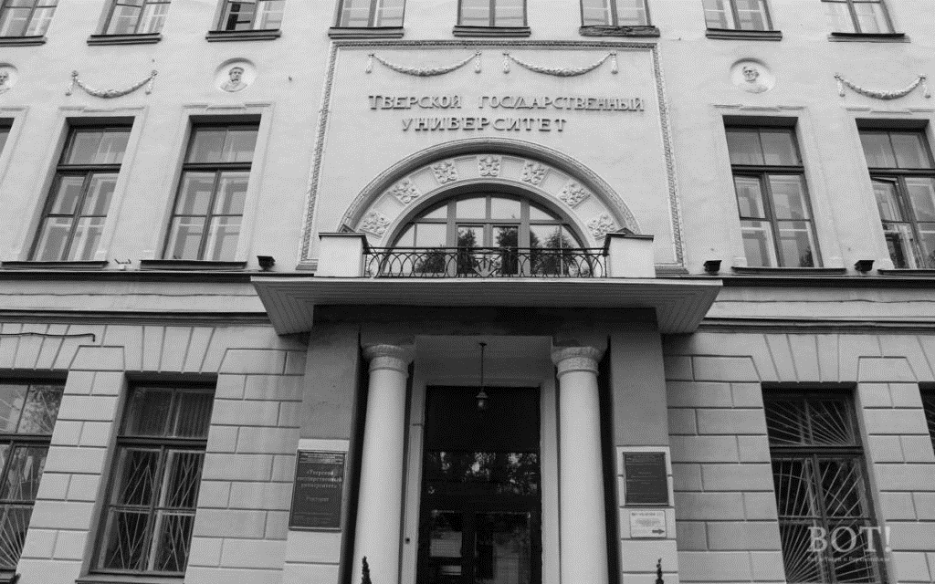
Спасибо за внимание!

